Slide 1
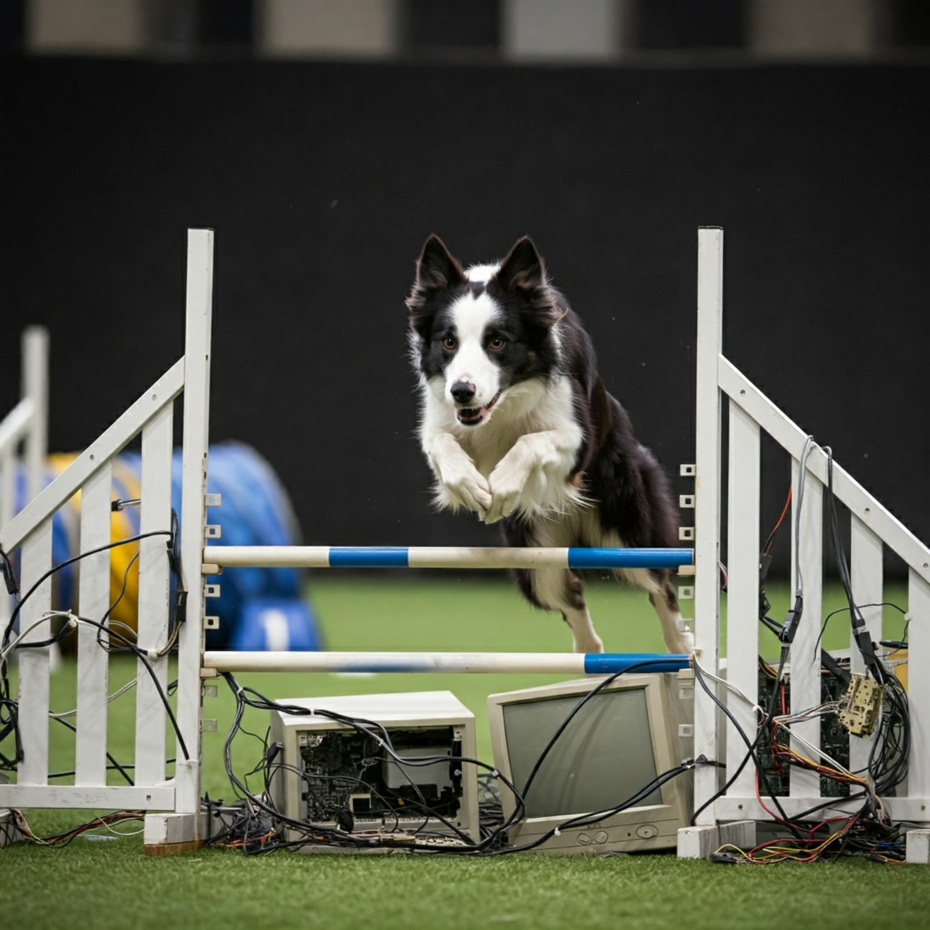
Varför vi älskar arbeta agilt
Topias/James/Arwin/Ferenc
Notes:
FERENC

Slide 2
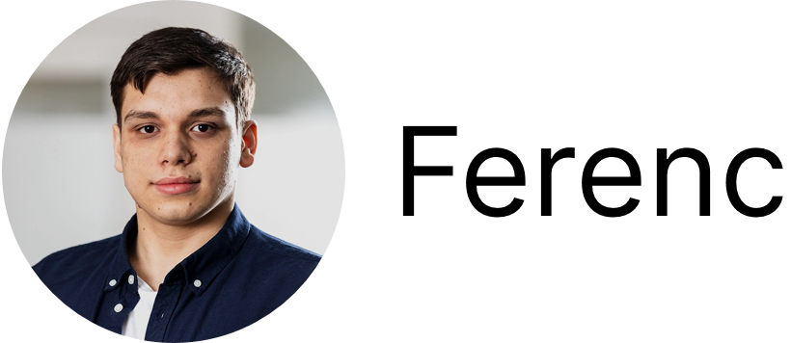




Gruppens Uppdelning
Primär Scrum master:
Primär Product Owner
Sekundär Scrum master:
Sekundär Product Owner
Notes:
Ferenc

Slide 3
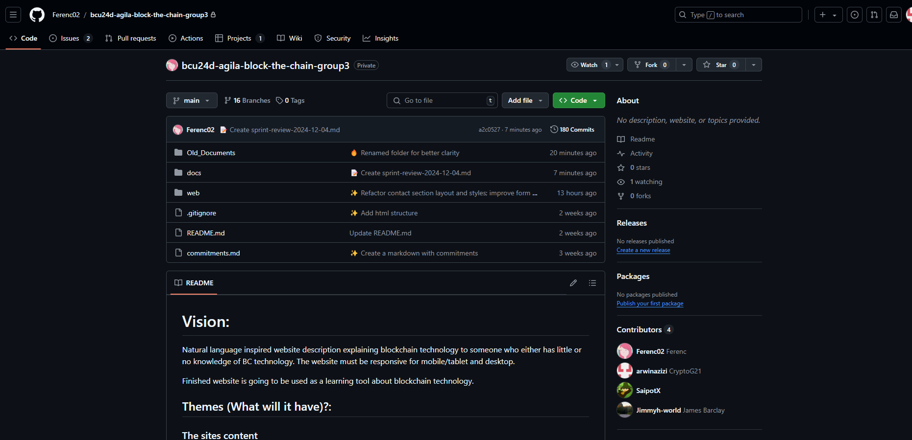
Github som verktyg
Notes:
ARWIN

Slide 4
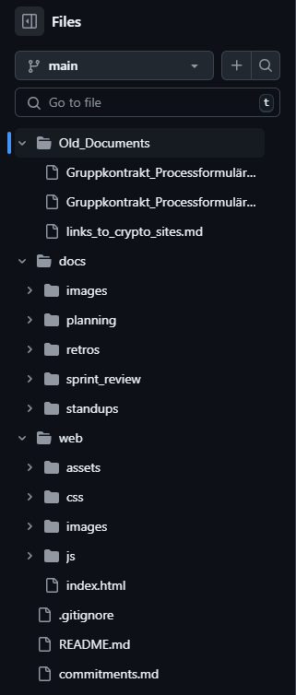
Docs: Allt agil dokumentation.
Web: Där all kodning finns
Old_Documents: Gamla dokument

Slide 5
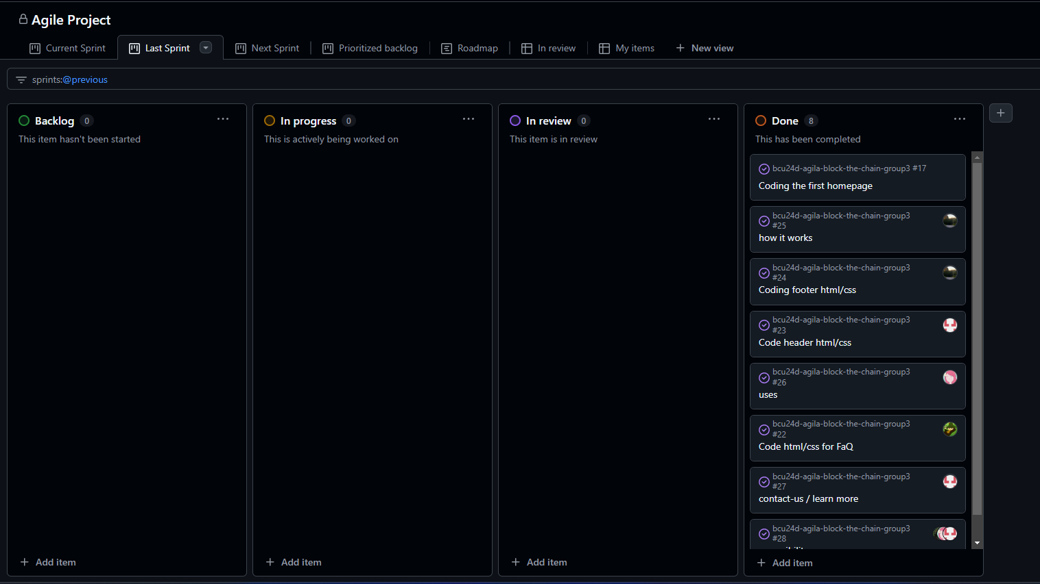
Github Projects
Vi använde github projects
för våra backloggar under sprinter
Notes:
ARWIN

Slide 6
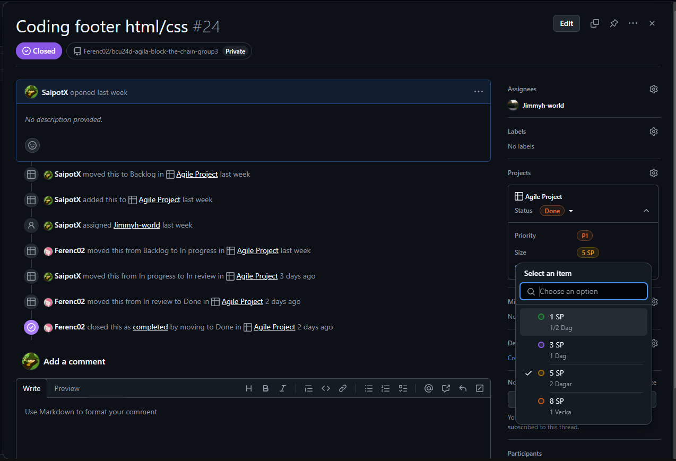
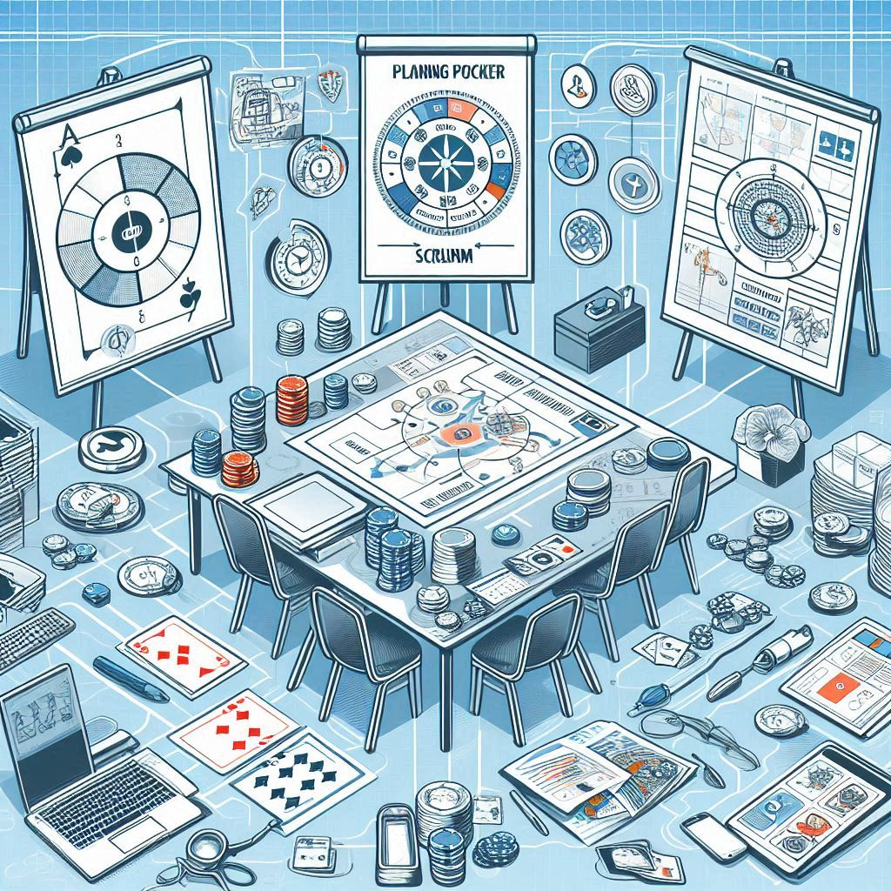
Planning Poker
Notes:
Topias Planning poker var en av de första sakerna vi gjorde efter att vi hade skrivit in tasks/uppgifter I project brädan. Vi använde oss av fibonacci skvensen 1,2,3,5,8 storypoints. Detta skapade en demokratisk process så alla I teamet bidrog och fick sina röster hörda. Det gav oss också andra fördelar som förbättrad kommunikation och ökat engagemang för det är alltid "kul" att få sin röst hörd. Sen hade vi oavsett vad kommunikation som en grundpelare I Men allt är inte alltid guld och gröna skogar., vi hade små utmaningar som att vissa tasks hade för lite instruktioner, ex att det bara stod "Footer" men efter vi snackat ihop oss under en daily standup så förbättrade vi arbetet framöver.

Slide 7
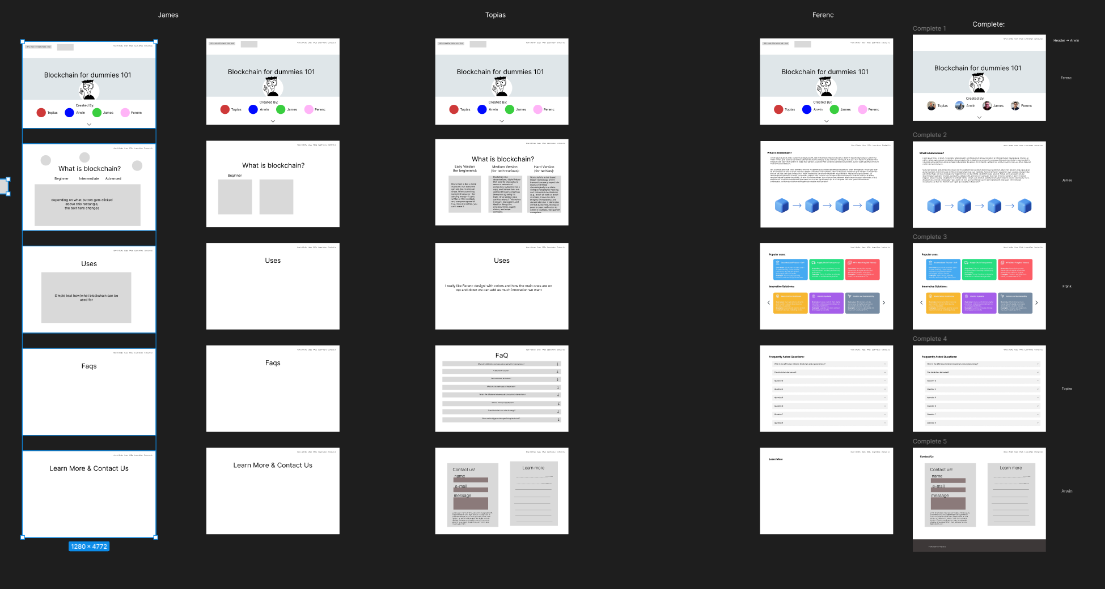
Figma/ wireframe
Notes:
Topias För skapande av våran wireframe så använde vi Figma som verktyg så vi hade en gemensamm yta där alla kunde sketcha och skissa fritt. Så det var inte bara en person som var ansvarig för designen av hemsidan utan alla samarbetade. *prata om bilden*

Slide 8
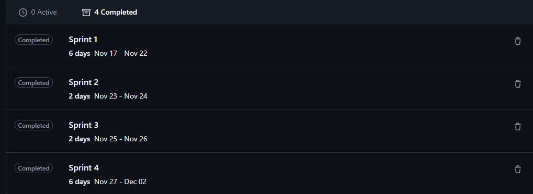
Sprints
Notes:
TOPIAS Så för vårat projekt hade vi totalt 4 stycken sprints. Så första sprinten hade vi som en planeringssprint, där vi planerar projektet I sin helhet och började skriva grund html koden, hur vi ska ha standups Sprint 2 blev mer av research sprint för då tog vi tog vi fram vilken wireframe vi ska ha, vilken text sidan ska innehålla m.m m.m. Sprint 3 Sprint 3 var en "bestäm allt dag" Där vi gemensammt beslutade många av de större besluten framöver med kodningen. sprint 4 Kodningensprinten! Här kodades det på för fullt, alla ansvarde minst för 1 del. Exempelvis så hade James footern och Arwin headern Vi täknte orginellt ha en 5:e sprint men tack vare att allt fungerade relativt smidigt så hann vi klart med allt inom sprint 4

Slide 9


Daily Standups
Notes:
JAMES

Slide 10
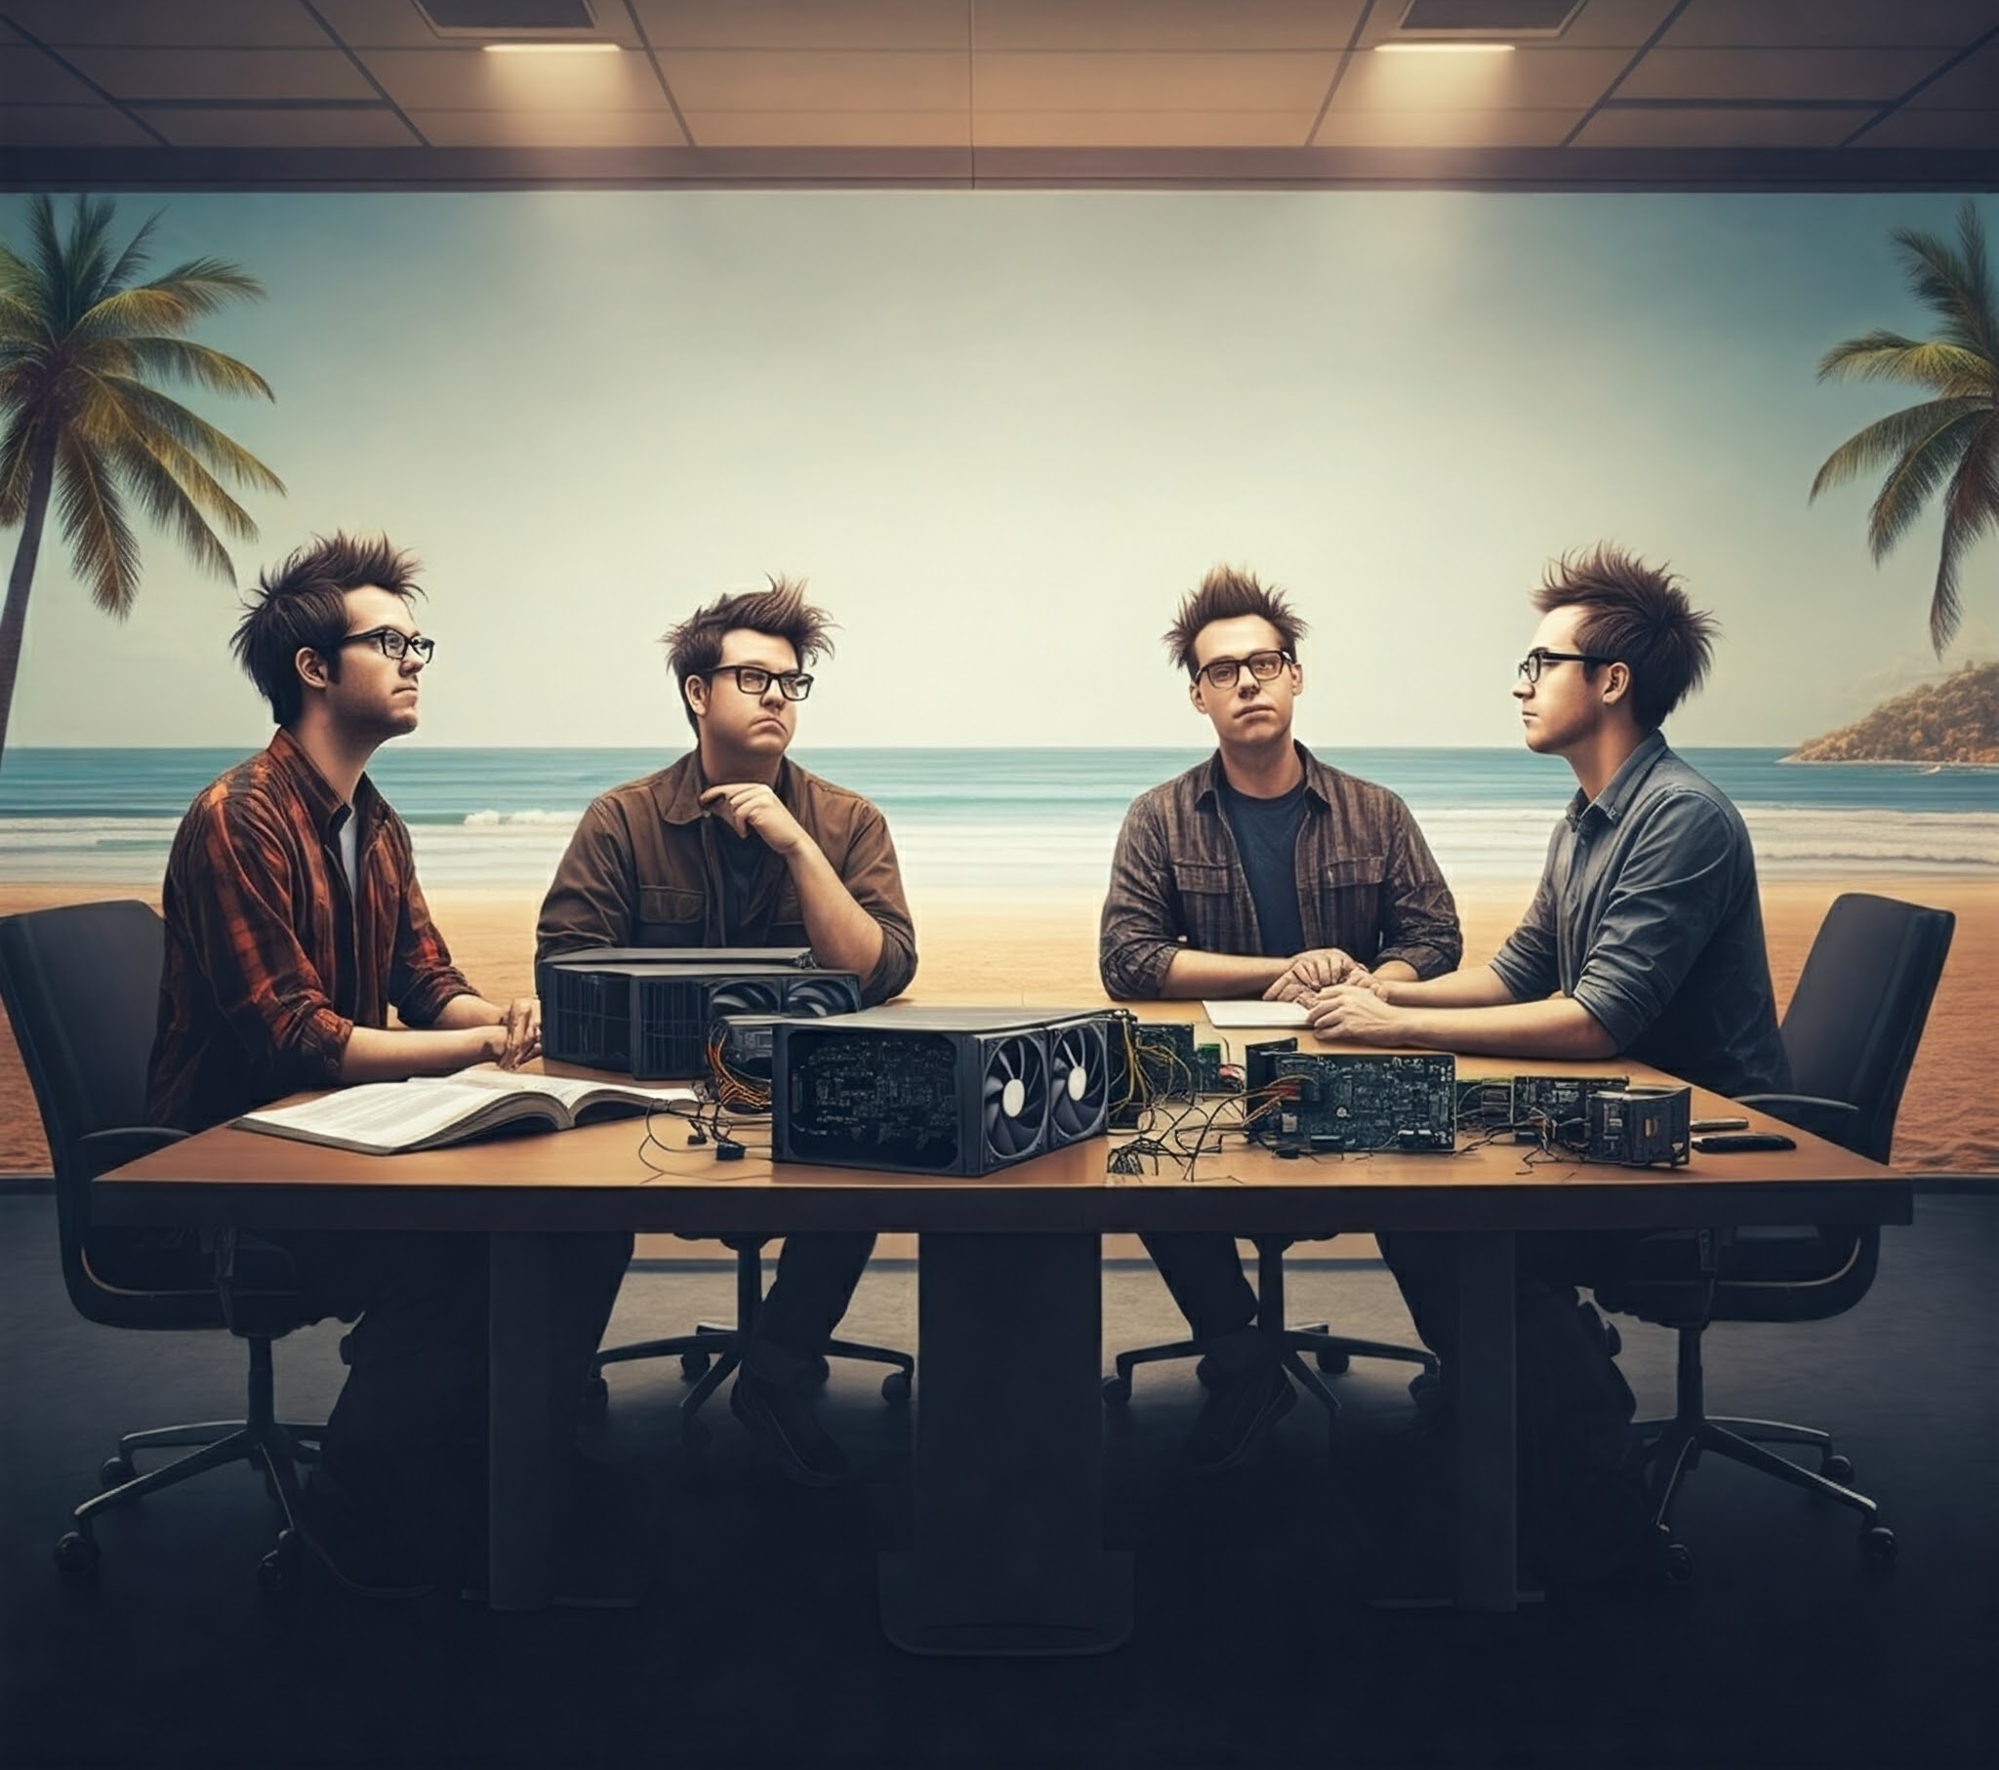
Retrospective
Notes:
JAMES

Slide 11
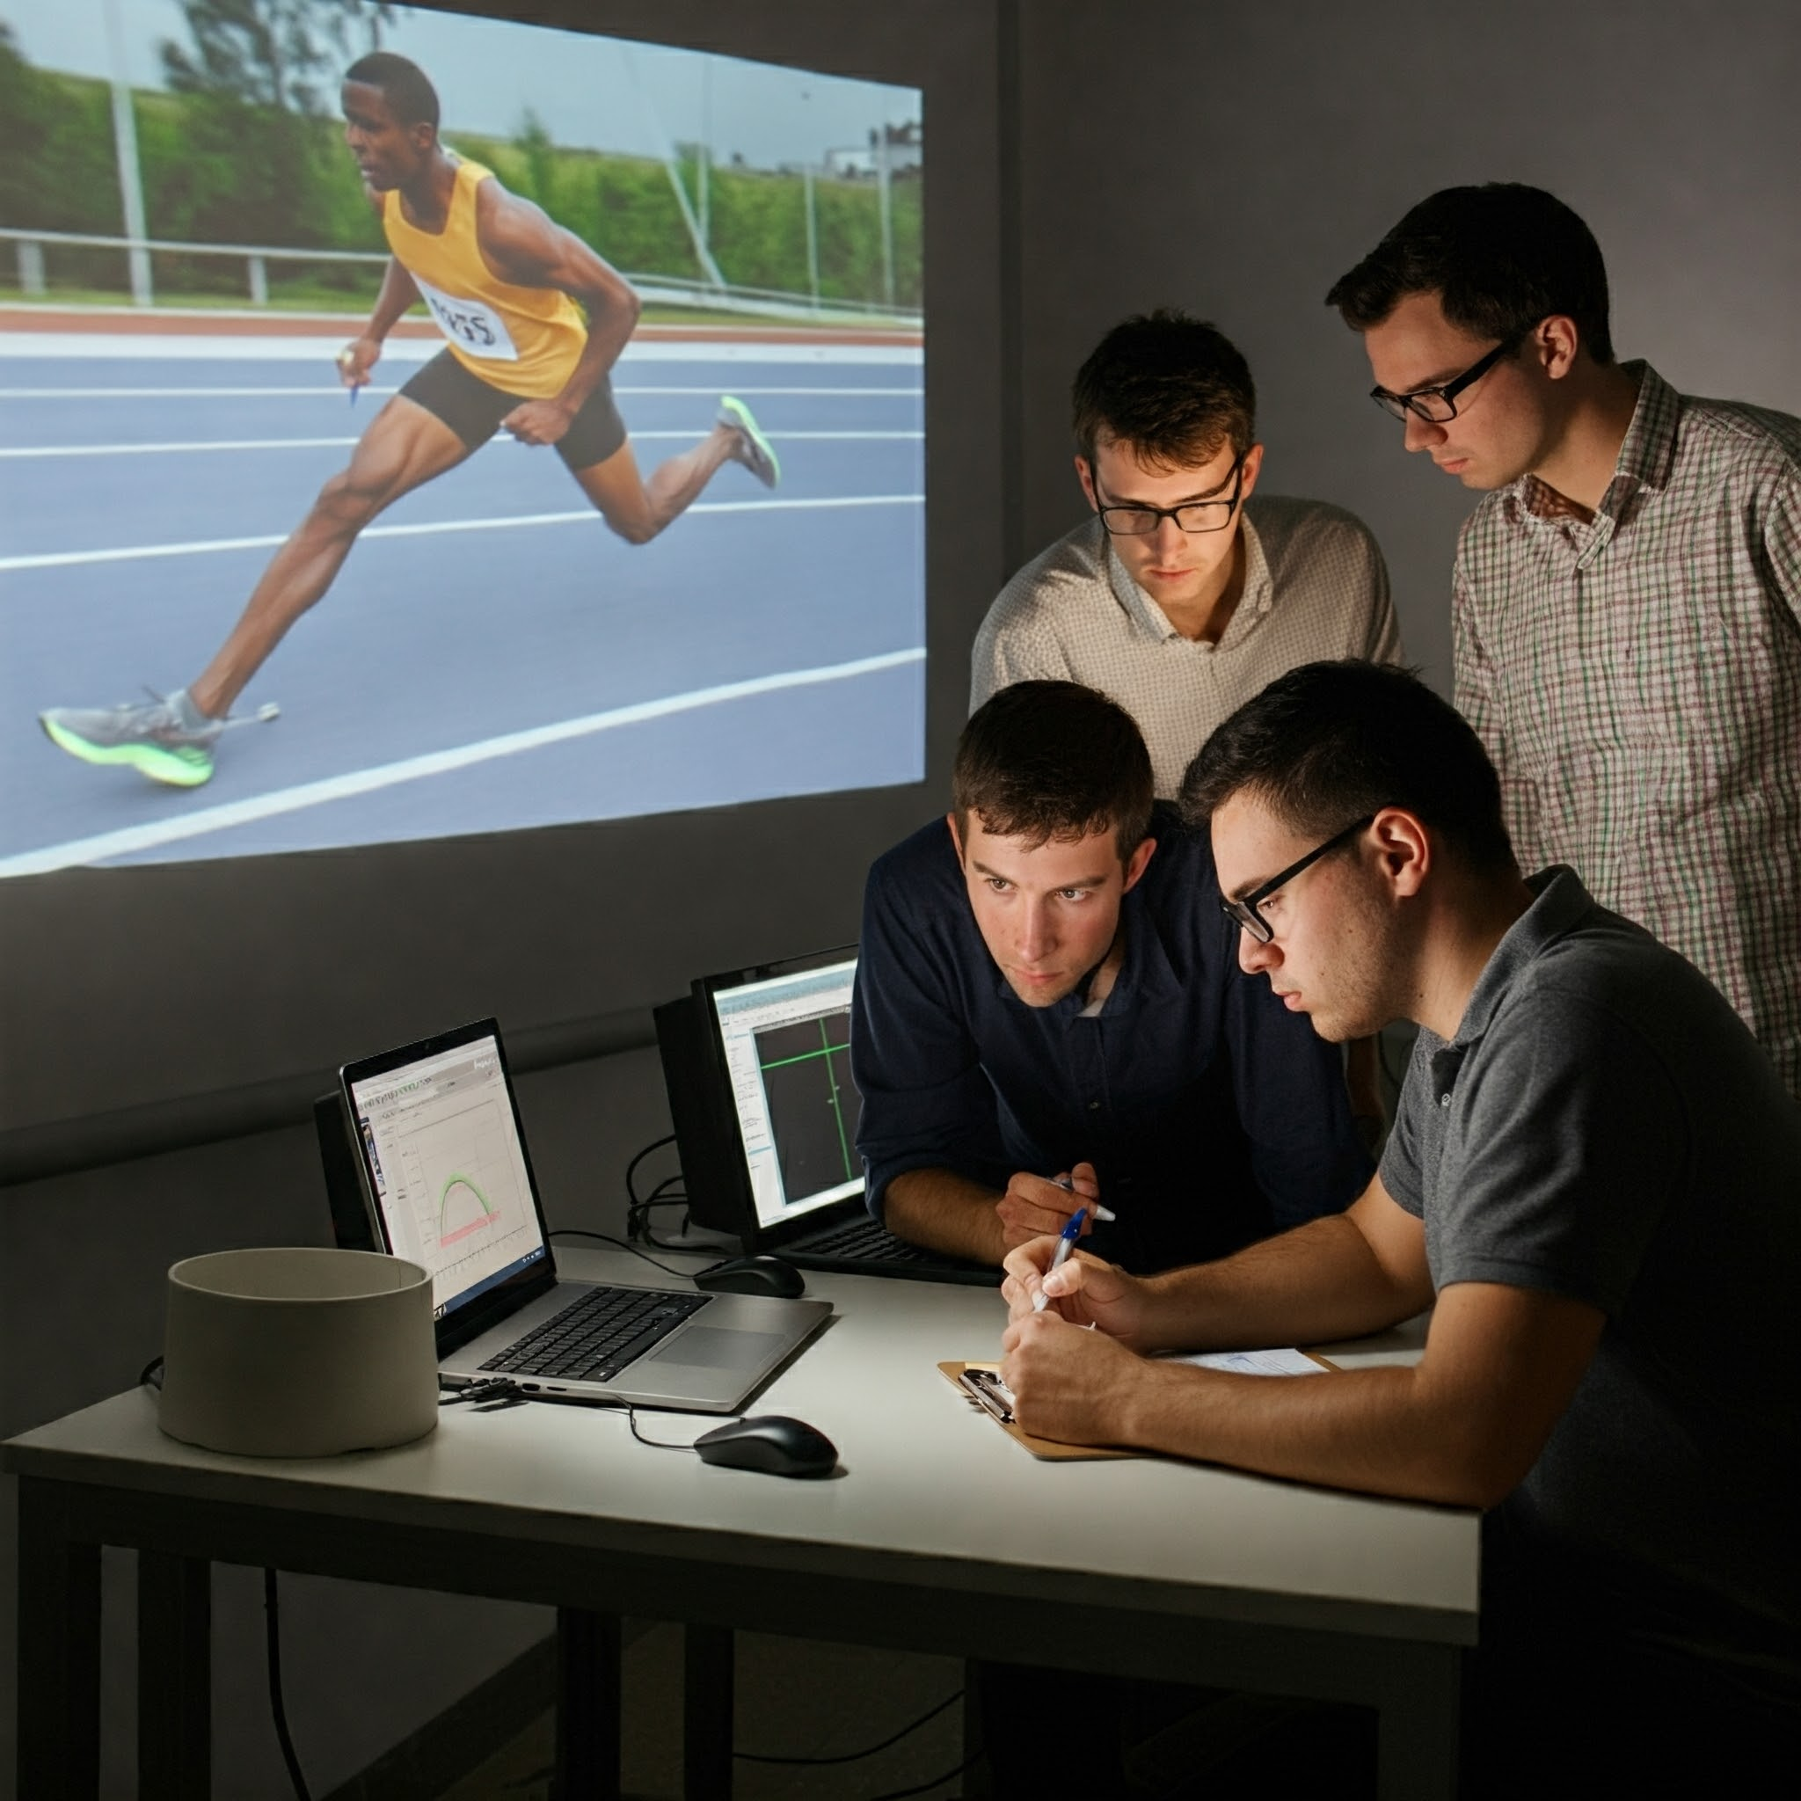
Sprint Review
Notes:
JAMES

Slide 12
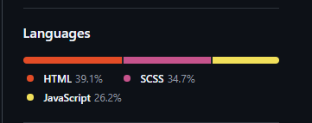




Coding /Technology
Notes:
Ferenc
Här är teknologierna vi använde.
Vanlig html css och javascript, samt såklart Sass.
Varför det blev så mycket javascript var pga interkativa element som vi har på hemsidan som jag ska visa nu

Slide 13
Website:
https://ferenc02.github.io/Blockchain-101-KryptoBroshan/
Notes:
Ferenc

Slide 14
Frågor?

